Slide 1

Progettazione e Realizzazione di un
Ambiente per la Configurazione
Avanzata di Reti Virtuali
Relatore | Correlatore
Prof. Maurizio Pizzonia | Dott. Massimo Rimondini
Laureando: Alessio Di Fazio

Slide 2
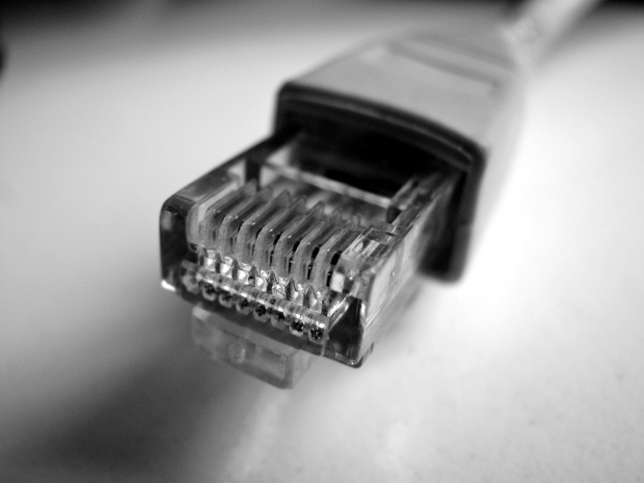
Roadmap
Sistemi di emulazione
Complessità delle configurazioni
Ambienti di configurazione a supporto dell’utente
VisualNetkit
Problemi di una struttura monolitica
Introduzione dei Plug-In
L’evoluzione del Plug-In Framework
Strumenti utilizzati e svilupi futuri

Slide 3
Sistemi di emulazione
NetKit
MarionNet
VnUML
Imunes
Analizziamo la struttura di
un laboratorio di NetKit
Qemu
…

Slide 4
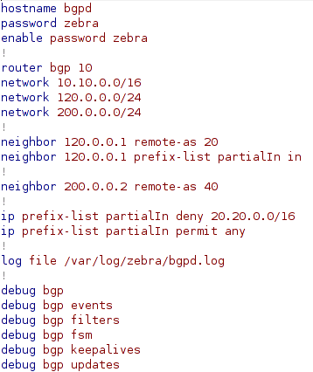
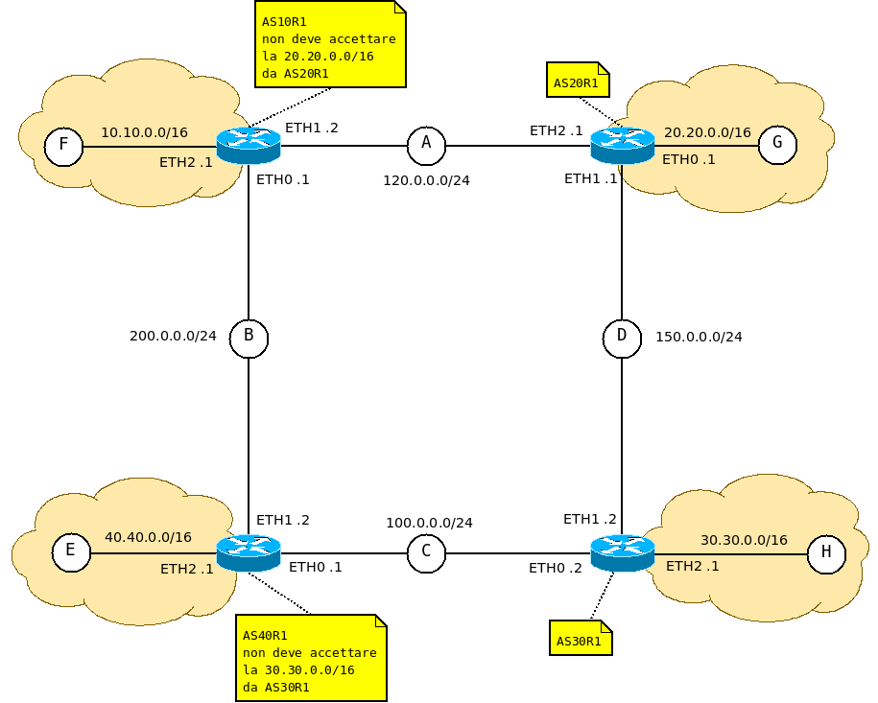
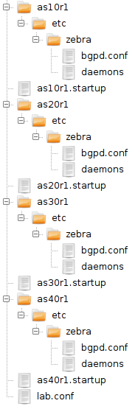

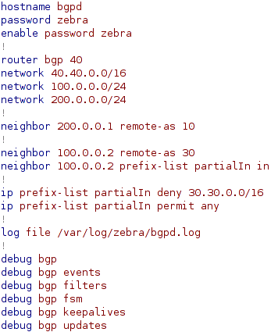

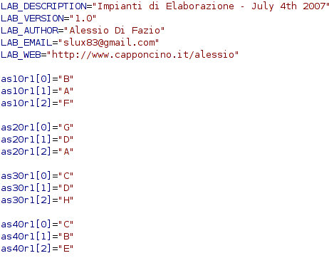
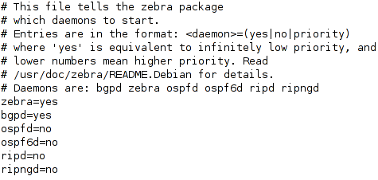
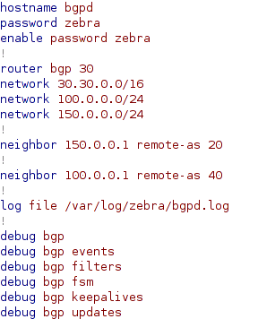
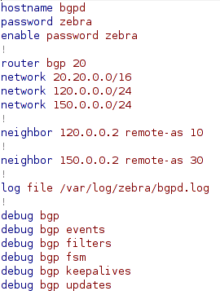


Complessità delle configurazioni

Slide 5
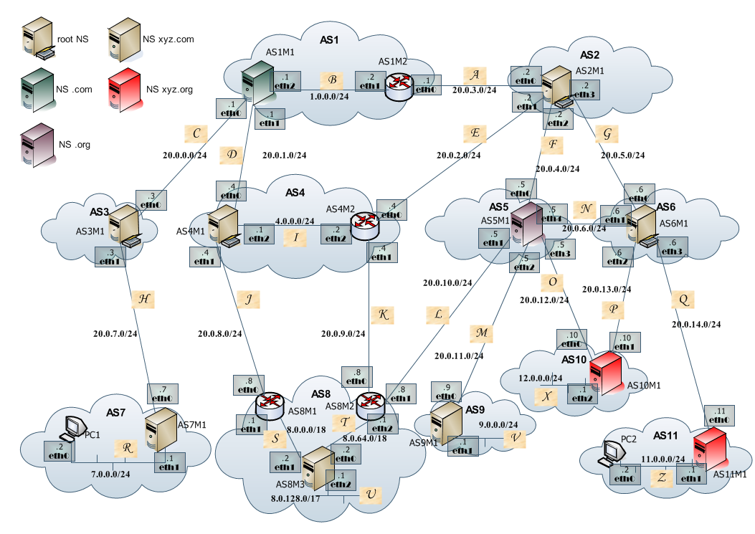
Se il laboratorio fosse questo?

Slide 6
Ambienti di configurazione
Assistono l’utente durante la creazione di un laboratorio
Forniscono un’interfaccia grafica intuitiva
L’utente ha un feedback visivo
Modifiche alla topologia di rete rapide

Slide 7
MarionNet
Imunes
VnUML
NetKit

